Slide 1
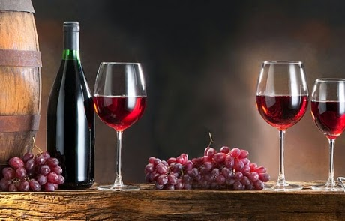
ΟΙΝΟΛΟΓΙΑ
Εργασία στα πλαίσια του Project
3^{ο} Γυμνάσιο Τρικάλων
Σχολικό Έτος: 2015-16
Υπεύθυνη Καθηγήτρια: Πατραμάνη Ευαγγελία(ΠΕ05)
Οι μαθητές που εργάστηκαν είναι κατά αλφαβητική σειρά:
Κοψαχείλη Πέννυ, Μέκια Μαρία, Νταϊλιάνης Κωνσταντίνος,
Ποντίκα Δήμητρα

Slide 2
Με αφορμή το μάθημα του Project στα πλαίσια του σχολικού επαγγελματισμού αποφασίσαμε να ασχοληθούμε με την Οινολογία. Ήταν κάτι που το αποφασίσαμε χωρίς δεύτερη σκέψη.
Αμέσως αρχίσαμε να αναζητούμε πληροφορίες στο διαδίκτυο για τον τομέα της Οινολογίας και έτσι σιγά σιγά συνθέσαμε αυτήν την εργασία.

Slide 3
Λίγα λόγια για την Οινολογία
Η Οινολογία είναι η επιστήμη και η μελέτη όλων των πτυχών του οίνου και της οινοπαραγωγής εκτός από την καλλιέργεια και την συγκομιδή, οι οποίες ανήκουν σε άλλο κλάδο που ονομάζεται αμπελουργία . Η Αμπελουργία και η οινολογία είναι ταυτόσημες για τα εκπαιδευτικά προγράμματα και τα ερευνητικά κέντρα και περιλαμβάνουν εσωτερικές και εξωτερικές πτυχές της παραγωγής κρασιού. Ο ειδικός στα θέματα οινολογίας αποκαλείται οινολόγος. Η λέξη οινολογία προέρχεται από την Αρχαία Ελληνική λέξη οἶνος ("κρασί") και την κατάληξη -λογία ("μελέτη του").

Slide 4
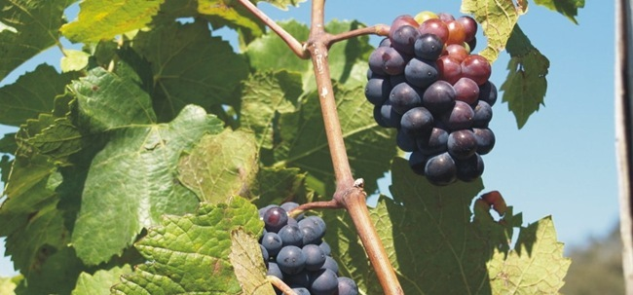
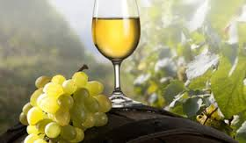
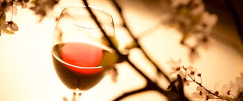
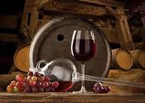

Slide 5
Εκπαίδευση
Ένας διαρκώς αυξανόμενος αριθμός Πανεπιστημίων προσφέρουν ακαδημαϊκούς τίτλους σπουδών στην Οινολογία και την Αμπελουργία. Τα περισσότερα από αυτά προσφέρουν βασικούς ακαδημαϊκούς τίτλους ή ερευνητικούς τίτλους σπουδών. Οι Οινολόγοι και οι Αμπελουργοί που διαθέτουν διδακτορικά διπλώματα συνήθως τα έχουν αποκτήσει σε άλλους τομείς, όπως η Φυτοκομία, η Φυσιολογία Φυτών ή η Μικροβιολογία.
Στην Ελλάδα σε προπτυχιακό επίπεδο λειτουργούν τα Τμήματα Οινολογίας και Τεχνολογίας Ποτών του ΤΕΙ Αθήνας^{[1]} και Οινολογίας και Τεχνολογίας Ποτών του ΤΕΙ Ανατολικής Μακεδονίας και Θράκης (Δράμα ), ενώ σε μεταπτυχιακό επίπεδο λειτουργεί το Διατμηματικό Πρόγραμμα Μεταπτυχιακών Σπουδών "Αμπελουργία - Οινολογία του Γεωπονικού Πανεπιστημίου Αθηνών.

Slide 6
Κρασί
Το κρασί είναι οινοπνευματώδες ποτό προϊόν της ζύμωσης των σταφυλιών ή του χυμού τους (μούστος). Ποτά παρεμφερή του κρασιού παράγονται επίσης από άλλα φρούτα ή άνθη ή σπόρους, αλλά η λέξη κρασί από μόνη της σημαίνει πάντα κρασί από σταφύλια.
Το κρασί είναι ιδιαίτερου ενδιαφέροντος για διάφορους λόγους. Είναι αφενός ένα δημοφιλές ποτό που συνοδεύει και ενισχύει ένα ευρύ φάσμα ευρωπαϊκών και μεσογειακών γεύσεων, από τις πιο απλές και παραδοσιακές ως τις πιο σύνθετες και αφετέρου αποτελεί σημαντικό γεωργικό προϊόν που αντικατοπτρίζει την ποικιλία του εδάφους και το κλίμα ενός τόπου. Το κρασί χρησιμοποιείται επίσης σε θρησκευτικές τελετές σε πολλούς πολιτισμούς ενώ το εμπόριο κρασιού είναι ιστορικής σπουδαιότητας για πολλές περιοχές.

Slide 7
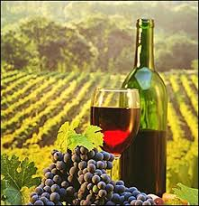
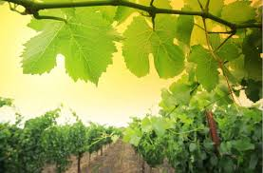
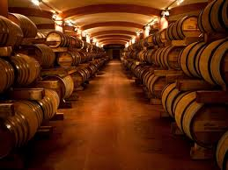
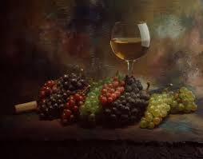
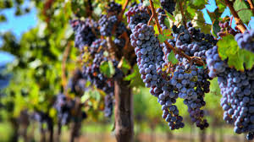

Slide 8
Διαδικασία παραγωγής κρασιού
Μετά την διαδικασία του τρύγου (συγκομιδής), ακολουθεί η γλευκοποίηση, η διαδικασία δηλαδή κατά την οποία εξάγεται το γλεύκος (ή συνήθως μούστος) από το σταφύλι. Για την έκθλιψη του μούστου χρησιμοποιούνται διάφορες μέθοδοι, συνηθέστερα με χρήση ειδικών μηχανημάτων που λειτουργούν συνθλίβοντας το σταφύλι ανάμεσα σε περιστρεφόμενους κυλίνδρους. Κατά τη γλευκοποίηση, επιβάλλεται η αφαίρεση των κοτσανιών (αποβοστρύχωση) του σταφυλιού, καθώς είναι επιζήμια τόσο για την γεύση του τελικού κρασιού, όσο και για την υγεία του καταναλωτή.

Slide 9
Στη συνέχεια ακολουθεί η τελική διαδικασία της ζύμωσης. Το οινόπνευμα που περιέχει το κρασί παράγεται από τα σάκχαρα του μούστου με την αντίδραση της αλκοολικής ζύμωσης, που επιτελείται από ειδικά ένζυμα, τις ζυμάσες των ζυμομυκήτων. Οι ζυμομύκητες υπάρχουν αδρανοποιημένοι στο φλοιό των σταφυλιών και καθώς έρχονται σε επαφή με το μούστο, πολλαπλασιάζονται και επιτελούν τη ζύμωση. Εκτός από αιθυλική αλκοόλη παράγεται και διοξείδιο του άνθρακα αλλά και μια σειρά δευτερευόντων προϊόντων και ενώσεων με καθοριστική σημασία πολλές φορές για την ποιότητα του οίνου. Η διαδικασία της ζύμωσης διαρκεί συνήθως 8-25 ημέρες. Ο χρόνος της ζύμωσης είναι καθοριστικός για το κρασί που θα παραχθεί τελικά. Επιπλέον γίνεται συνήθως λόγος για λευκή και ερυθρή οινοποίηση, ανάλογα με το χρώμα του παραγόμενου κρασιού. Ιδιαίτερη αξία έχει τέλος και η διαδικασία ωρίμανσης του κρασιού. Η διάρκεια της ωρίμανσης του ποικίλλει και συνήθως κυμαίνεται από μερικούς μήνες έως λίγα χρόνια. Γενικά ελάχιστα κρασιά έχουν διάρκεια ζωής άνω των 50 ή 100 ετών, ενώ τα περισσότερα φθάνουν στην ποιοτική τους κορύφωση εντός μερικών χρόνων. Επιπλέον ένα κρασί μπορεί να υποστεί και γήρανση, οπότε και δεν πρέπει να καταναλώνεται.

Slide 10
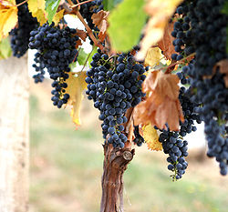
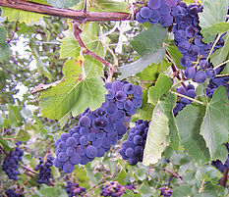

Slide 11
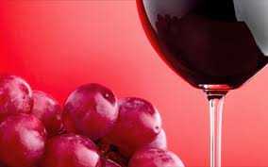
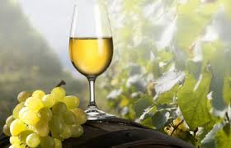
Ποικιλίες Κρασιού
Κόκκινες Ποικιλίες
Λευκές Ποικιλίες

Slide 12
Κόκκινες Ποικιλίες
Cabernet Sauvignon: Φημισμένη για την έντονη γεύση και το άρωμά του, η Cabernet Sauvignon, είναι μια μεστή και πλούσια σε γεύσεις και αρώματα ποικιλία.
Merlot: Διαδεδομένο, ελκυστικό, περισσότερο προσιτό γευστικά και με πιο ήπια γεύση σε σύγκριση με το Cabernet Sauvignon, το Merlot φαίνεται να εδραιώνεται για τα καλά και στην Ελλάδα ως ένα γλυκόπιοτο κρασί, που συνδυάζεται εύκολα με κάθε φαγητό.
Pinot Noir: Λεπτό και ντελικάτο στη γεύση το Pinot Noir προέρχεται από τη θρυλική ποικιλία σταφυλιών που ευδοκιμεί στη γαλλική Βουργουνδία. Το χρώμα του Pinot Noir ποικίλει από έντονο ρουμπινί, μέχρι ανοιχτό κόκκινο.
Syrah: Το κρασί syrah βγαίνει από τη συγκεκριμένη ποικιλία σταφυλιών, που έχει έντονα σκούρο χρώμα στη σάρκα του. Το συγκεκριμένο κρασί έχει πολύ σκούρο κόκκινο χρώμα σχεδόν αδιαφανές, έντονη και γεμάτη γεύση, με πολλές τανίνες και μεγάλη οξύτητα

Slide 13
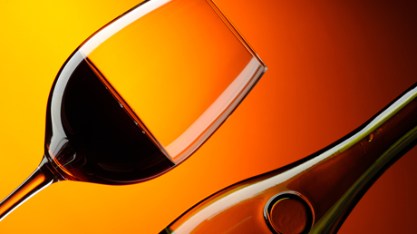
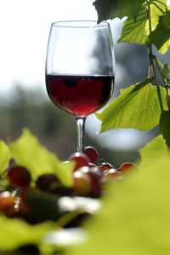
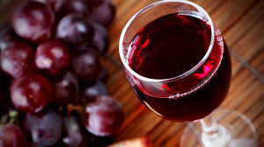

Slide 14
Λευκές Ποικιλίες
Chardonnay : Με λεπτή, ραφιναρισμένη γεύση, είναι ένα από τα πλέον διάσημα λευκά κρασιά. Με υψηλή ποιότητα, αλλά και προσαρμοστικότητα διακρίνεται για το γευστικό πλούτο και τη φρουτώδη πολυπλοκότητά του.
Sauvignon Blanc: Είναι το ελαφρύτερο από τα λευκά κρασιά. Κύριο χαρακτηριστικό του Sauvignon Blanc είναι η τραγανή οξύτητα.
Reisling: Η συγκεκριμένη ποικιλία σταφυλιών ευδοκιμεί στην περιοχή του Ρήνου. Τα συγκεκριμένα κρασιά έχουν έντονη οξύτητα και είναι συνήθως ξηρά και κάπως γλυκά στη γεύση. Είναι από τις ποικιλίες εκείνες, η γεύση των οποίων αλλάζει αισθητά ανάλογα με την περιοχή καλλιέργειας των σταφυλιών.

Slide 15
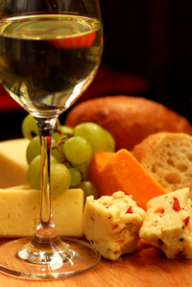
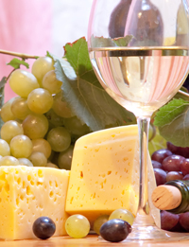
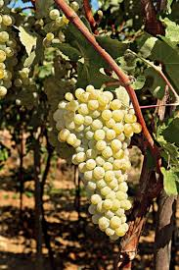
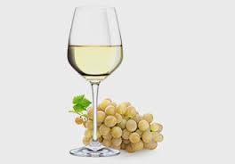

Slide 16
Η ευεργετική επίδραση της κατανάλωσης κρασιού
Μειώνει τον κίνδυνο στεφανιαίων καρδιακών παθήσεων (ειδικά το κόκκινο)
Αποτρέπει την συσσώρευση της κακιάς LDL χοληστερίνης στα αγγειακά τοιχώματα (ειδικά το κόκκινο)
Πυκνότερα οστά
Μείωση του στρες
Βελτίωση της ψυχικής κατάστασης
Βελτίωση της αντίστασής μας στο κρυολόγημα
Θετική επίπτωση στην ευφυΐα
Καλύτερα κυκλοφορία του αίματος στον εγκέφαλο
Προφύλαξη από ορισμένους ιούς και βακτήρια
Μειώνει την συσσωμάτωση των ερυθρών αιμοσφαιρίων (ειδικά το κόκκινο)
Διαλύει τα υπάρχοντα συσσωματώματα ερυθρών αιμοσφαιρίων
Δρα ως αντιοξειδωτικό και αποτρέπει καρδιακά επεισόδια και εγκεφαλικά
Αποτρέπει πιθανόν την καρκινογένεση
Μειώνει τον κίνδυνο καρδιαγγειακών παθήσεων.

Slide 17
Πηγές Πληροφόρησης
http://www.teiath.gr/stetrod/oenology/categories.php?id=1820&lang=el
http://www.infowine.gr/
http://www.clickatlife.gr/geusi/story/15035
https://el.wikipedia.org/wiki/κρασί
http://www.wines2u.gr/txt/76
Εικόνες από το google

Slide 18
τελοσ
Ελπίζουμε να σας
Άρεσε!!!

